Slide 1
CHƯƠNG 3: XỬ LÝ NGOẠI LỆ - EXCEPTION HANDLING

Slide 2
Mục tiêu
+ Trình bày ưu điểm của việc xử lý ngoại lệ
+ Mô tả được mô hình xử lý ngoại lệ
+ Mô tả cách sử dụng các khối ‘try’, ‘catch’ và ‘finally’
+ Giải thích cách sử dụng các từ khoá ‘throw’ và ‘throws’
+ Phân biệt được hai loại ngoại lệ checked và unchecked
+ Tạo ngoại lệ mới
.

Slide 3
1. Giới thiệu ngoại lệ Exception

Slide 4
Exception là sự kiện xảy ra trong quá trình thực thi chương trình, làm gián đoạn luồng làm việc của chương trình. Chương trình đang chạy sẽ lập tức ngừng lại và thông báo lỗi.
Một chương trình tốt cần phải xử lý các ngoại lệ có thể xảy ra. Bởi vì chương trình sẽ bị ngắt khi một ngoại lệ xảy ra. Khi đó, tất cả các nguồn tài nguyên mà hệ thống đã cấp cho chương trình sẽ không được giải phóng, dẫn tới lãng phí tài nguyên.

Slide 5
Ví dụ: Khi thao tác vào ra (I/O) trong một tập tin
Nếu việc chuyển đổi kiểu dữ liệu không thực hiện đúng, một ngoại lệ sẽ xảy ra và chương trình bị ngắt mà không đóng tập tin lại. Lúc đó tập tin có thể bị hư hại và các nguồn tài nguyên được cấp phát cho tập tin không được trả lại cho hệ thống.

Slide 6
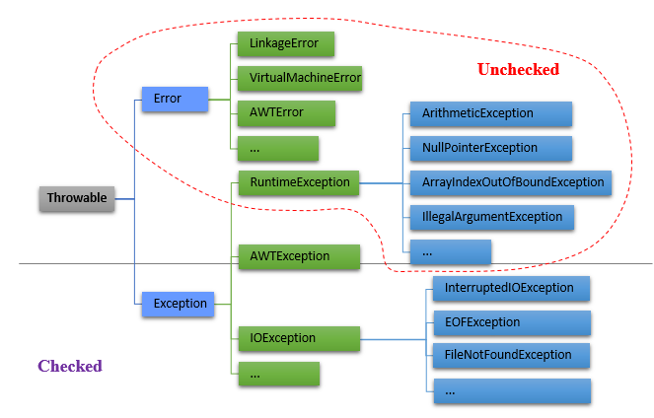
RuntimeException

Slide 7
Ưu điểm của việc xử lý ngoại lệ:
Làm chương trình dễ đọc và an toàn hơn
Dễ dàng chuyển điều khiển đến nơi có khả năng xử lý ngoại lệ
Tách xử lý ngoại lệ khỏi đoạn mã thông thường
Không bỏ sót ngoại lệ (tung ngoại lệ tự động)
Gom nhóm và phân loại các ngoại lệ
Làm chương trình dễ đọc và an toàn hơn

Slide 8
2.Xử lý ngoại lệ Exception
Mô hình xử lý ngoại lệ giám sát việc thực thi mã để phát hiện ngoại lệ. Trong mô hình này, khi một ngoại lệ xảy ra, ngoại lệ sẽ bị chặn và chương trình chuyển đến một khối xử lý ngoại lệ.
Sử dụng khối try ... catch để xử lý.
Sử dụng khối try ... catch ... finally.
Sử dụng Nested try (lồng một khối try trong một try khác).
Sử dụng từ khóa throw và throws.

Slide 9
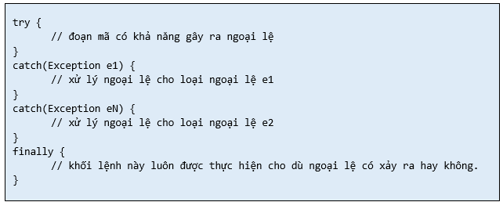
Cấu trúc mô hình xử lý ngoại lệ try catch finally

Slide 10
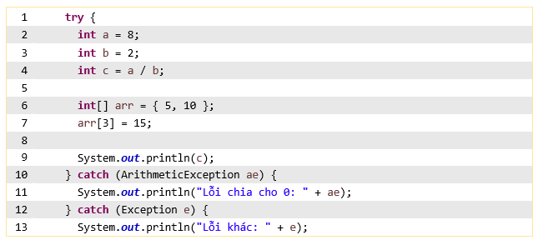
3.1. Khối try/catch

Slide 11
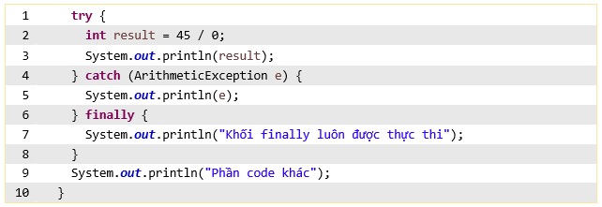
3.2. Khối finally
Các câu lệnh trong khối finally đảm bảo luôn được thực hiện cho dù ngoại lệ có xảy ra hay không. Sử dụng khối finally để viết code dọn dẹp và giải phóng bộ nhớ.

Slide 12
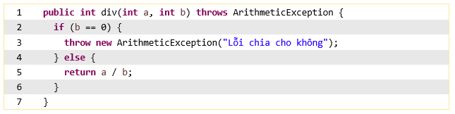
2.3. Ủy nhiệm ngoại lệ throw, throws

Slide 13
3. Ngoại lệ được kiểm tra và ngoại lệ không được kiểm tra

Slide 14
Trong Java có 2 loại Exception là Checked Exception và Unchecked Exception.
Checked Exception là các Exception xảy ra tại thời điểm Compile time (là thời điểm chương trình đang được biên dịch). Những Exception này thường liên quan đến lỗi cú pháp (syntax) và bắt buộc chúng ta phải bắt (catch) nó.
Unchecked Exception: là các Exception xảy ra tại thời điểm Runtime (là thời điểm chương trình đang chạy). Những Exception này thường liên quan đến lỗi logic và không bắt buộc chúng ta phải bắt (catch) nó.

Slide 15
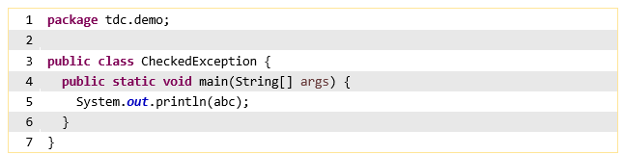

Ví dụ Checked Exception

Slide 16
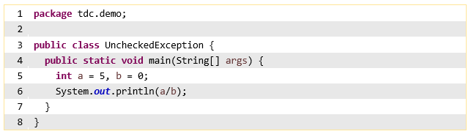
Ví dụ Unchecked Exception:

Slide 17
Lưu ý
Điểm khác nhau cơ bản giữa Checked Exception và Unchecked Exception chính là thời điểm xác định được Exception có thể xảy ra.
Đối với Checked Exception, việc kiểm tra được thực hiện ngay tại thời điểm Compile time (biên dịch), một số IDE sẽ giúp hiển thị lỗi cú pháp. Còn đối với Uncheked Exception, việc xác định có Exception xảy ra hay không chỉ có thể thực hiện tại thời điểm Runtime (chạy chương trình), Exception này thường liên quan đến lỗi logic và các IDE sẽ không xác định được các ngoại lệ này.

Slide 18
Một số Checked Exception thường gặp
Một số Checked Exception thường gặp: ClassNotFoundException, IOException: FileNotFoundException, EOFException.

Slide 19
Một số Unchecked Exception thường gặp:
Một số Unchecked Exception thường gặp: ArithmeticException, NullPointerException, IllegalArgumentException, IndexOutOfBoundException, InputMismatchException

Slide 21
4. Định nghĩa một ngoại lệ mới

Slide 22
Trong một số trường hợp, các ngoại lệ của Java không đủ để kiểm soát tất cả các lỗi. Cần phải có các lớp ngoại lệ do người dùng định nghĩa.
Ngoại lệ tự định nghĩa là class kế thừa từ class Exception hoặc lớp con của class Exception. Lớp ngoại lệ mới này có tất cả các phương thức của lớp Throwable.

Slide 23
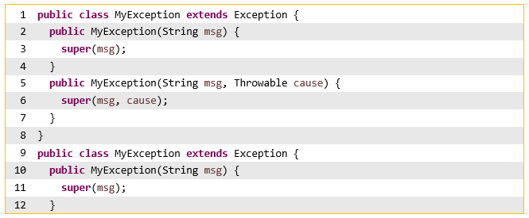

Slide 24
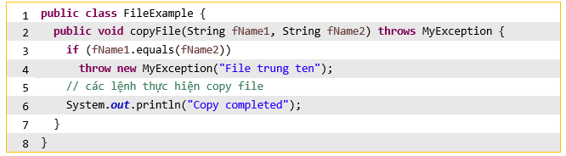

Slide 26
Case Study Quản Lý Sinh Viên

Slide 27
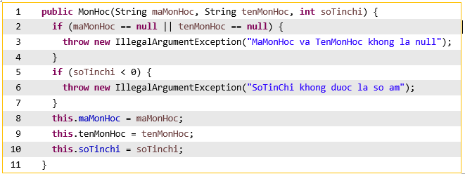
Bổ sung code, xử lý và thông báo khi nhập các trường số là số âm, các trường String không được null.

Slide 28
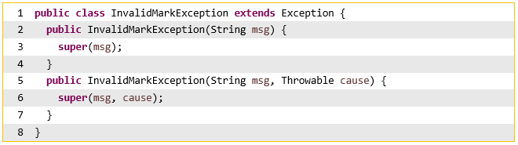
Tạo ngoại lệ mới để báo lỗi khi nhập điểm không hợp lệ. Điều kiện điểm phải nằm trong khoảng từ 0 đến 10. Điều chỉnh code trong lớp DangKyHocPhan để kiểm lỗi nhập điểm.

Slide 29
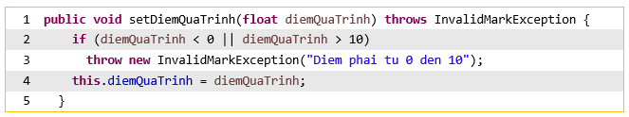

Slide 30

Viết TestCase để test các trường hợp bắt lỗi dữ liệu.

Slide 31
Bài tập

Slide 32
Thêm phần xử lý ngoại lệ cho các bài tập ở các chương trước.
Viết chương trình thực hiện phép chia, có xử lý lỗi ngoại lệ với trường hợp số bị chia bằng 0.
Viết chương trình cho nhập vào 2 số nguyên (dùng Scanner hoặc JoptionPane), xuất kết quả phép chia 2 số này. Yêu cầu kiểm tra việc nhập số (tử và mẫu không được nhập chữ, mẫu không được bằng 0). Chương trình sẽ hiển thị thông báo khi người dùng nhập sai dạng dữ liệu toán hạng và cho nhập lại đến khi nhập đúng.
(NumberFormatException)

Slide 33
Bài 4
Một lớp HinhTamGiac với 3 cạnh. Trong một hình tam giác, tổng 2 cạnh luôn lớn hơn cạnh còn lại. Hãy xây dựng lớp IllegalTriangleException chỉnh sửa lại Constructor HinhTamGiac tung (throws) ra ngoại lệ IllegalTriangleException khi các cạnh truyền vào vi phạm luật trên.
publicTriangle(int a, int b, int c) throws IllegalTriangleException {
// Implement it
}

Slide 34
Bài 5
Viết chương trình khởi tạo mảng 50 số nguyên ngẫu nhiên, người dùng nhập vào một chỉ số và chương trình hiển thị giá trị của phần tử tại chỉ số đó. Trường hợp người dùng nhập vào chỉ số nằm ngoài mảng, chương trình hiển thị thông báo: “Out of Bounds”

Slide 35

FACULTY OF INFORMATION TECHNOLOGY
Thu Duc College of Technology
Phone: (+848) 22 158 642
Email: fit@tdc.edu.vn
Website: fit.tdc.edu.vn

